Slide 1
5. Sopeutuminen ja selviytyminen
s. 64-77

Slide 2
Tyypilliset sopeutumistavat
Dan P. McAdamsin persoonall­isuuden mallin toinen taso
kaikki ne tavat ja keinot, joiden avulla yksilö sopeutuu päivittäin vastaantuleviin erilaisiin tilanteisiin ja olosuhteisiin
persoonallisuuden osatekijöitä, jotka liittyvät kehitykseen, tilanteisiin sopeutumiseen, stressistä selviytymiseen, kognitiiviseen toimintaan, motivaatioon, tunteisiin ja niiden säätelyyn sekä vuorovaikutussuhteisiin
  esim. henkilökohtaiset tavoitteet, selviytymiskeinot, toiminta- ja tulkintatavat, arvot, motiivit

Slide 3
Tyypilliset sopeutumistavat
erot yksilöiden tavoissa sopeutua tilanteeseen ovat osin sidoksissa persoonallisuuden piirteisiin
tyypilliset sopeutumistavat alttiimpia muutokselle kuin persoonallisuuden piirteet
  sidoksissa aikaan, paikkaan, sosiaalisiin rooleihin, etniseen taustaan, sukupuoleen ja sosioekonomiseen asemaan
kehittyvät sosiaalisissa vuorovaikutussuhteissa
  aiemmat kokemukset, toisilta saatu palaute
  toisten odotukset ja vaatimukset
yhteydessä yksilön hyvinvointiin, terveyteen ja mielenterveyteen liittyviin eroihin

Slide 4
Toiminta- ja tulkintatavat
erilaisia psykologisia keinoja, joita ihminen käyttää
  ennakoidessaan oman toimintansa onnistumista uudessa haasteellisessa tilanteessa
  toimiessaan itse tilanteissa
  tulkitessaan oman toimintansa lopputulosta (attribuointi = syypäätelmien tekeminen)
toisilta saatu palaute sekä oman toiminnan tulkinta tilanteen jälkeen vaikuttaa myöhemmissä samankaltaisissa tilanteissa toimimiseen
monet toimintatavat automatisoituvat; melko pysyviä persoonallisuuden ominaisuuksia

Slide 5
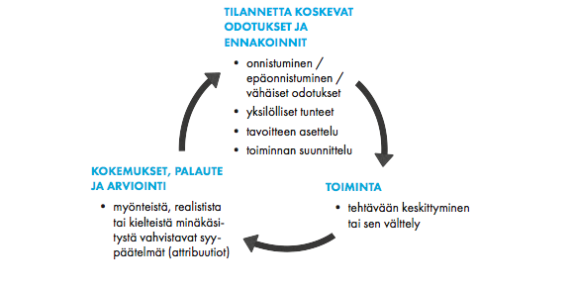
Toiminta- ja tulkintatapoja

Slide 6
Palautteen merkitys toiminta- ja tulkintatapojen kannalta
myönteinen palaute onnistumisesta:
  vahvistaa myönteistä käsitystä itsestä ja omista kyvyistä
  vahvistaa lähestymiskäyttäy­tymistä = toimintaan suuntautumista
kielteinen palaute toiminnasta:
  vahvistaa kielteisestä käsitystä itsestä ja omista kyvyistä
  vahvistaa välttämiskäyttäytymistä = tehtävän välttelyä

Slide 7
Attribuointi
syypäätelmien tekeminen; miten oman toiminnan lopputuloksia tulkitaan
sisäinen attribuutio = toimintaa selitetään omista kyvyistä, sisäisestä motivaatiosta, yrityksestä tai tunnetilasta käsin
  liittyy sisäisiin tekijöihin
ulkoinen attri­buutio = toimintaa selitetään siitä näkökulmasta, miten tilanne, sattuma tai muut ihmiset vaikuttavat henkilön suoriutumiseen
  liittyy ulkoisiin tekijöihin

Slide 8
Toiminta- ja tulkintatavat opiskeluun liittyvissä tilanteissa
Hyvin menestyvät opiskelijat
illusorisen hohteen optimismi
defensiivinen pessimismi
Heikosti menestyvät opiskelijat
opittu avuttomuus
itseä vahingoittava toimintatapa

Slide 9
Hyvin menestyvien opiskelijoiden käyttämiä toiminta- ja tulkintatapoja
Illusorisen hohteen optimismi
ominaista myönteinen minäkäsitys ja vahva usko omiin kykyihin
keskittyminen tehtäviin ja hyvin pärjääminen
minää suojelevan tulkintatavan käyttäminen
  menestys omista kyvyistä ja yrityksestä
  epäonnistuminen selitetään johtuvaksi mm. tilanteesta
Defensii­vinen pessimismi
ominaista realistinen minäkäsitys ja selvästi alhaisemmat tavoitteet kuin optimisteilla
keskittyminen tehtäviin ja hyvin pärjääminen
tyypillistä ahdistuminen uudessa tilanteessa ahdistunut

Slide 10
Heikosti menestyvien opiskelijoiden käyttämiä toiminta- ja tulkintatapoja
Opittu avuttomuus
ominaista kielteinen minäkäsitys ja epäonnistumisen odotus
  koetaan epäonnistumista tilanteissa, joihin ei voi itse vaikuttaa
  onnistumisen tulkitaan johtuvan tilanteen helppoudesta
kontrollin tunteen menettäminen ja avuttomuuden tunne
passiivinen tehtävän välttäminen ja luovuttaminen
minäkäsitystä tukevien syypäätelmien puuttuminen
Itseä vahingoittava toimintatapa
ominaista kielteinen minäkäsitys ja epäonnistumisen ennakointi aiempien oppimiskokemusten perusteella
tekosyyn luonti epäonnistumiselle
  haastavassa opiskelutilanteessa ei keskitytä tavoitteelliseen toimintaan
  menestymisen mahdollisuudet vähenevät
kielteistä minäkäsitystä tukevat syypäätelmät

Slide 11
Toiminta- ja tulkintatapojen kehittymiseen ja käyttämiseen liittyviä tekijöitä
temperamentti
kulttuuri
sosiaalinen ympäristö
skeemat = mielensisäiset tietorakenteet
  erityisesti maailmankatsomus ja minäkäsitys
kiintymyssuhdemallit
  turvallinen kiintymyssuhde
  turvaton kiintymyssuhde; epäadaptiiviset skeemat

Slide 12
Selviytymiskeinot
= hallintakeinot, coping
melko tietoista ja harkittua toimintaa, jota käytetään stressin käsittelyssä
voivat kehittyä ja muuttua elämänkulun aikana
selviytymispyrkimyksissä on tietoisen arvioinnin lisäksi mukana tiedostamattomia prosesseja:
  puolustusmekanismit = psyykkiset puolustuskei­not, defenssit
  automaattisia psyyken puolustuskeinoja

Slide 13
Richard Lazaruksen teoria selviytymiskeinoista
selviytymiskeinot jaetaan kahteen eri prosessiin:
tunnekeskeiset selviytymiskeinot: stressiä ja ongelmia synnyttävän tilanteen aiheuttamien epämiellyttävien tunteiden lievittäminen
  suuntaudutaan tunteiden käsittelyyn
ongelmakeskeiset selviytymiskeinot: stressiä ja ongelmia aiheuttavien asioiden muuttaminen
  suuntaudutaan ongelman käsittelyyn
Lazaruksen teoriaa täydennetty myöhemmin merkityskeskeisillä selviytymiskeinoilla

Slide 14
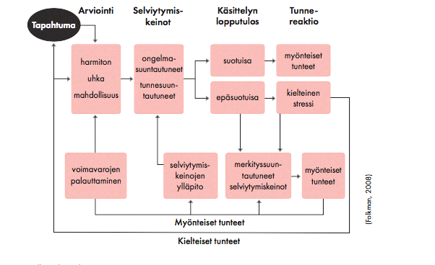
Selviytymiskeinojen käyttäminen stressin käsittelyssä

Slide 15
Merkityskeskeiset selviytymiskeinot
= myönteisten tunnekokemusten syntyä edistävät stressin käsittelytavat ja myönteisten tunteiden taustalla olevat kognitiiviset arvioinnit
merkityskeskeisiä selviytymiskeinoja esim.
  etujen ja myönteisten asioiden löytäminen haastavassa tilanteessa
  prioriteettien uudelleenjärjestely
myönteiset tunteet palauttavat voimavaroja
  vähentää stressitekijän kokemista uhkana ja lievittää stressiä

Slide 16
Koherenssi
persoonallisuuden ominaisuus, joka suuntaa ihmisen selviytymistä vaikeissa ja stressaavissa elämäntilanteissa
elämänhallinnan tunne, joka muodostuu kolmesta keskeisestä tekijästä:
  ymmärrettävyys = elämäntapahtumat nähdään osana isompaa kokonaisuutta eikä pelkkänä kaaoksena
  hallittavuus = kokemus siitä, että pystyy vaikuttamaan asioihin
  mielekkyys = taipumus tulkita vaikeat tapahtumat mielekkäiksi, kiinnostaviksi tai haasteellisiksi
voimakas koherenssi:
  voimavara, joka edistää ihmisen terveyttä ja hyvinvointia
  yhteydessä tehokkaiden ja joustavien selviytymiskeinojen käyttämiseen sekä onnistuneeseen stressin käsittelyyn
heikko koherenssi:
  näkyy taipumuksena tulkita ongelmat uhiksi sekä vältellä ongelmiin tarttumista

Slide 17
Yleistyneet odotukset
- persoonallisuuden ominaisuuksia, jotka suuntaavat selviytymistä haastavissa ja stressaavissa tilanteissa
- liittyvät ihmisen tapaan tulkita, reagoida ja toimia elämäntilanteissa
- yleistyneiden odotusten kehittymiseen vaikuttavat perimä ja ympäristötekijät
Optimistisuus
= suhteellisen pysyvä ja yleistynyt tapa odottaa hyvää lopputulosta sekä suhtautua myönteisesti elämään ja erityisesti tulevaisuuteen
Pessimismi
= suhteellisen pysyvä tapa ennakoida huonointa mahdollista ajateltavissa olevaa vaihtoehtoa sekä suhtautua tulevaan negatiivisesti

Slide 18
Motiivit
Motivaatio = tila, joka virittää ja ohjaa käyttäytymistä
motivaation avulla voidaan selittää ihmisen ajattelua ja toimintaa
tärkeää toimijuuden kokemus = kokemus omasta pystyvyydestä ja aktiivisuudesta
motivaation muodostavat motiivit
Motiivi = toiminnan syy
kaikki ne asiat, jotka vetävät puoleensa sekä liikuttavat ja saavat tekemään jotain
yleisinhimilliset motiivit = yleisiä kehityksen tehtäviä ja tavoitteita
  esim. itsenäistyminen, ihmissuhteiden luominen
yksilölliset motiivit = itselle tärkeitä tavoitteita, jotka liittyvät henkilökohtaisiin arvoihin ja pyrkimyksiin

Slide 19
Elämänkulun motivaatiomalli
tuva teoria, jonka mukaan ihmisen henkilökohtaiset tavoitteet suuntaavat elämää erityisesti siirtymävaiheissa (Katariina Salmela-Aro ym.)
motivaatiossa neljä keskeistä prosessia (4S = neljän ässän teoria):
1) suuntaaminen
  motivaatio syntyy vuorovaikutuksessa sosiaalisen ympäristön kanssa
  yksilön toimintaa suuntaavat, mahdollistavat ja rajoittavat erilaiset instituutiot, kehitystehtävät ja roolit
2) suunnistaminen
  oman elämän ohjaaminen omien tavoitteiden avulla
  valintojen tekeminen
3) säätely
  itsesäätelyä käytetään tavoitteisiin pyrittäessä
4) sopeuttaminen
  uuteen elämäntilanteeseen sopeutuminen

